Slide 1


邊緣人工智慧
Edge AI
吳凱強
Kai-Chiang Wu

Slide 2
本(邊緣)人：吳凱強 (Kai-Chiang Wu)
Education
  PhD: ECE, Carnegie Mellon University
  BS & MS: CS, NTHU
Experiences
  Associate Professor at CS, NYCU (former NCTU)
  Technical Consultant at NEUCHIPS (創鑫智慧)
  Senior Software Engineer at Intel, Hillsboro, OR
Research interests
  Efficient deep learning, edge AI
  AI for IC design and design automation
  Design for reliability/testing, fault tolerance, error resilience
Research group
  CAD for GREAT (Green, Reliable, and Trustworthy) Systems

Slide 3
本(邊緣)人：吳凱強 (Kai-Chiang Wu)
Education
  PhD: ECE, Carnegie Mellon University
  BS & MS: CS, NTHU
Experiences
  Associate Professor at CS, NYCU (former NCTU)
  Technical Consultant at NEUCHIPS (創鑫智慧)
  Senior Software Engineer at Intel, Hillsboro, OR
Research interests
  Efficient deep learning (DL): DL model compression and quantization
  Edge AI: AI inference acceleration, on-device training
  High-performance serving of Transformer and large language models
  Few-/1-/0-shot neural (network) architecture search (NAS)

Slide 4
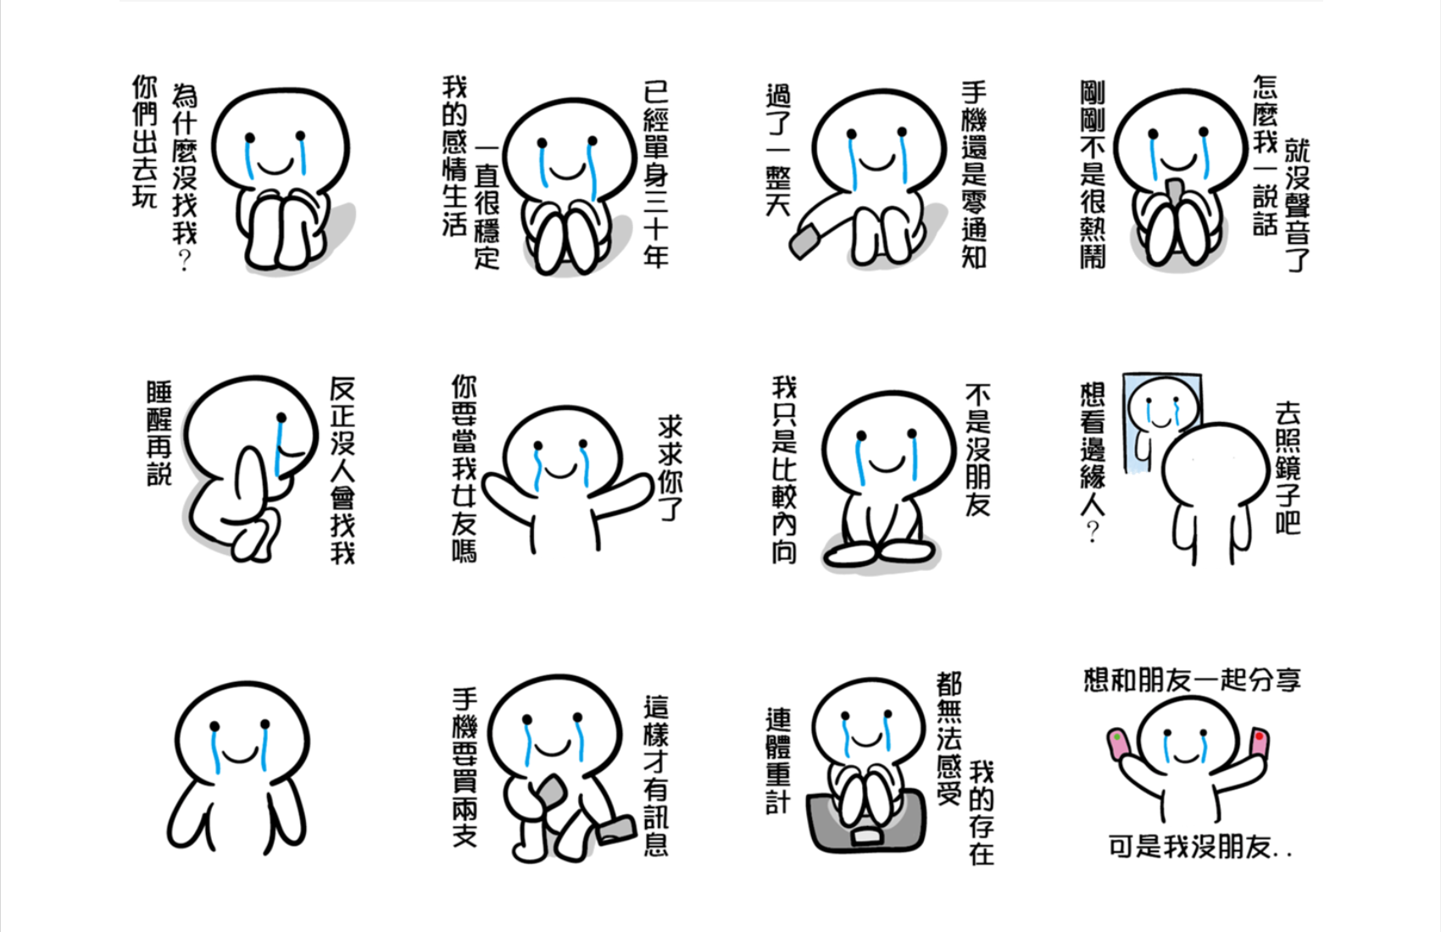
本課程：邊緣人工智慧 (Edge AI)
先修科目或先備能力
  Basic knowledge of neural networks
  Python
  A fresh liver

Slide 5
本課程：邊緣人工智慧 (Edge AI)
課程概述與目標
  邊緣人工智慧：邊緣人~工作的智慧？邊緣人工~的智慧？邊緣的~人工智慧！
  不管怎麼解讀，概念都離不開 efficient (高效率) 這個詞，尤其對 CS 領域的邊緣人來說，能躺著幹就不坐起來，能坐著幹就不站起來，實為 efficient 一詞的極致表現。身為 CS 領域的(邊緣)人，如果你對人工智慧有興趣，但不想再調參建模了，此課必修！
  ========
  當人工智慧越來越普及，越來越多的人工智慧服務將被去中心化，也就是邊緣化，邊緣化的人工智慧服務仰賴邊緣(終端)裝置獨立運作，可不仰賴網路連接至大型雲端伺服器或資料中心，更不須分享機敏資料。相較於集中式的、雲端的人工智慧服務，邊緣化的人工智慧服務(此後簡稱為邊緣人工智慧)有以下幾項優點：
  1. 高隱私性、無機敏資料洩漏之疑慮
  2. 無(低)網路需求、不受網路頻寬影響
  3. 無(低)雲端伺服器或資料中心之需求
  但天下沒有白吃的午餐，想當邊緣人，凡事就得自己來；想擁有邊緣人工智慧的優點，凡事只能靠在地的、非雲端的邊緣(終端)裝置。然而，終端裝置通常不具備大規模運算能力，沒有充沛的記憶體資源，且可能沒有穩定的電力來源甚至僅依賴電池供電。因此，邊緣人工智慧的運行，必須高效率，更精確地說，軟體(人工智慧之模型)要小巧但準確，硬體(運行人工智慧之裝置)要又快又省電，缺一不可。
  這門課將探討一系列為了實現「邊緣人工智慧」的相關技術！

Slide 6
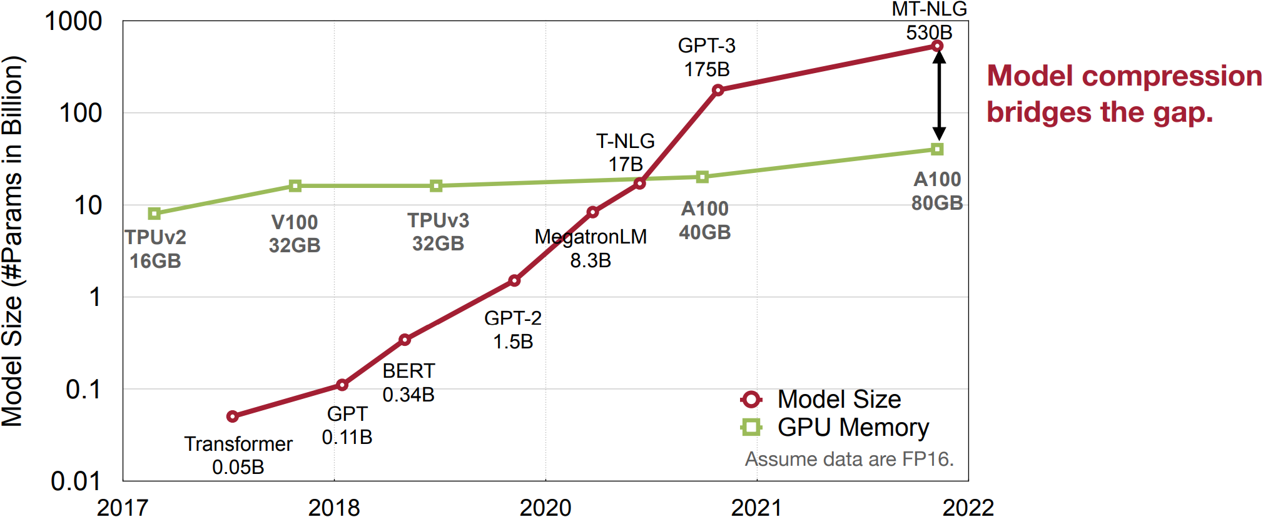
Supply and Demand of AI Computing

Slide 7
Supply (Hardware) vs. Demand (Software)
需求：SW, e.g., CS @ EC
  開發更大、更好、用途更廣的AI模型的人，往往沒有全然意識到，這些模型的運行需要多麼大量且昂貴的運算資源。換言之，模型輕量化（包括壓縮、量化、易於硬體加速化）的重要性被低估了。
供給：HW, e.g., EE @ ED
  開發更快、更省電、較低價的AI晶片的人，往往沒有全然意識到，在硬體上執行大規模AI模型時可能面臨的系統層面之效能瓶頸，這包括晶片內存記憶體（SRAM/cache/register）量不夠、記憶體頻寬不足，或運算單元間溝通失衡等，這些問題都不是單純增加算力就可以解決的。換言之，用於協調軟硬體，提高硬體使用率（utilization）的系統軟體（主要可分為compiler和scheduler）的重要性也被低估了。

Slide 8
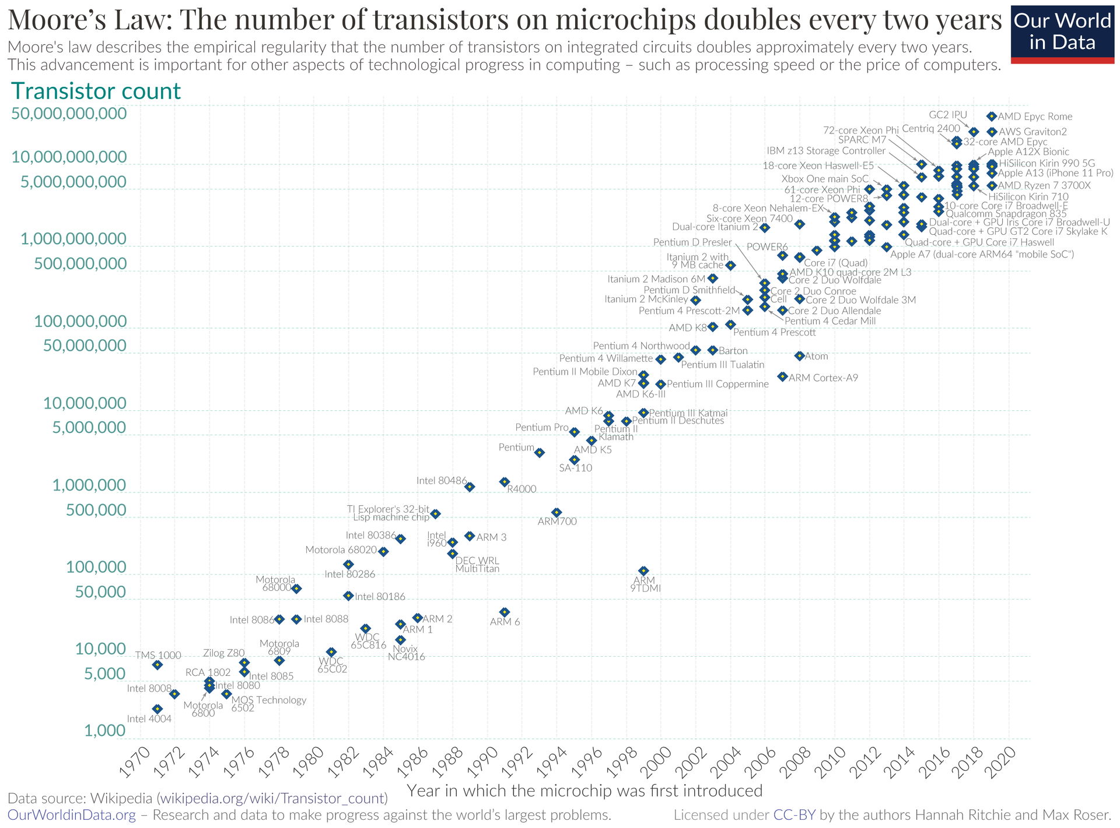
摩爾定律 (Moore’s Law)

Slide 9
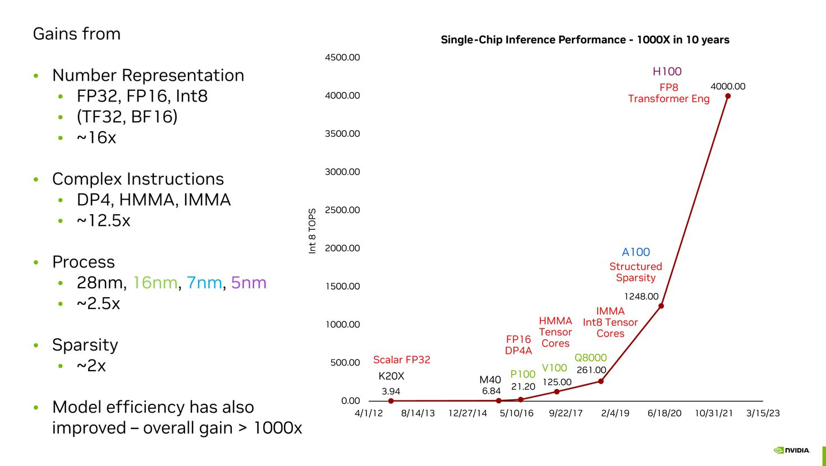
黃氏定律 (Huang’s Law)

Slide 10
本課程：邊緣人工智慧 (Edge AI)
課程內容
  Fundamentals of artificial intelligence (AI) and deep learning (DL)
  Review of selected neural network (NN) models: MobileNet, Transformer, LLM, etc.
  Pruning: unstructured vs. structured NN model compression
  Sparsity: semi-structured NN model compression
  TinyML, ONNC [Skymizer]
  AI accelerators (general-purpose vs. custom) [NEUCHIPS]
  Quantization (PTQ vs. QAT)
  Neural architecture search (NAS)
  ========
  FlashAttention, PagedAttention, KV-Cache (compression and quantization)
  Speculative decoding, lookahead decoding, offloading
  Efficient fine-tuning: LoRA and DoRA [NVIDIA]
  Knowledge distillation and transfer learning
  LLM re-architectured: Mixture-of-Experts, DeepSeek, Mamba [UT Austin]
  Distributed training, federated learning
  On-device training, privacy-aware model customization/personalization

Slide 11
本課程：邊緣人工智慧 (Edge AI)
Grading
  Lab assignments: 95%
  Participation: 5%
  Presentation: 5% (bonus)
  Exam: 0% (hopefully)
Lab assignments
  Lab 0: Training MobileNet on the cloud (with GPU) [due next week]
  Lab 0: Running LLM on the cloud (with GPU) [due next week]
  Lab 1: Compressing (Pruning/Sparsifying) MobileNet
  Lab 2: Running Vision Transformer and Quantizing Vision Transformer
  Lab 3: Optimizing Lab 2 with FlashAttention
  Lab 4: Deploying Lab 3 on your own edge device
  Lab 5: LPCV/LLM Challenge (online live ranking)

Slide 12
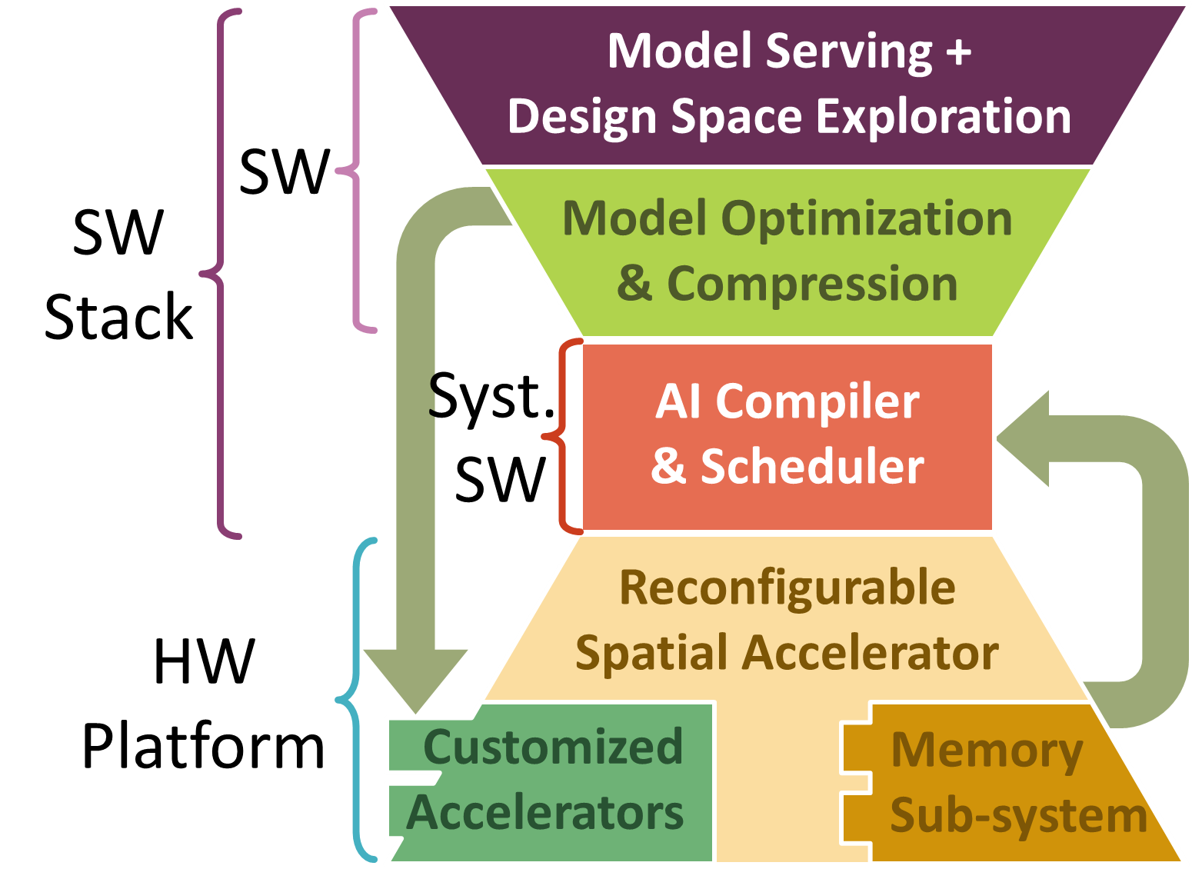
Supply (Hardware) vs. Demand (Software)
需求：SW, e.g., CS @ EC
  開發更大、更好、用途更廣的AI模型的人，往往沒有全然意識到，這些模型的運行需要多麼大量且昂貴的運算資源。換言之，模型輕量化（包括壓縮、量化、易於硬體加速化）的重要性被低估了。
供應鏈：SW stack, bridging the gap!
供給：HW, e.g., EE @ ED
  開發更快、更省電、較低價的AI晶片的人，往往沒有全然意識到，在硬體上執行大規模AI模型時可能面臨的系統層面之效能瓶頸，這包括晶片內存記憶體（SRAM/cache/register）量不夠、記憶體頻寬不足，或運算單元間溝通失衡等，這些問題都不是單純增加算力就可以解決的。換言之，用於協調軟硬體，提高硬體使用率（utilization）的系統軟體（主要可分為compiler和scheduler）的重要性也被低估了。

Slide 13
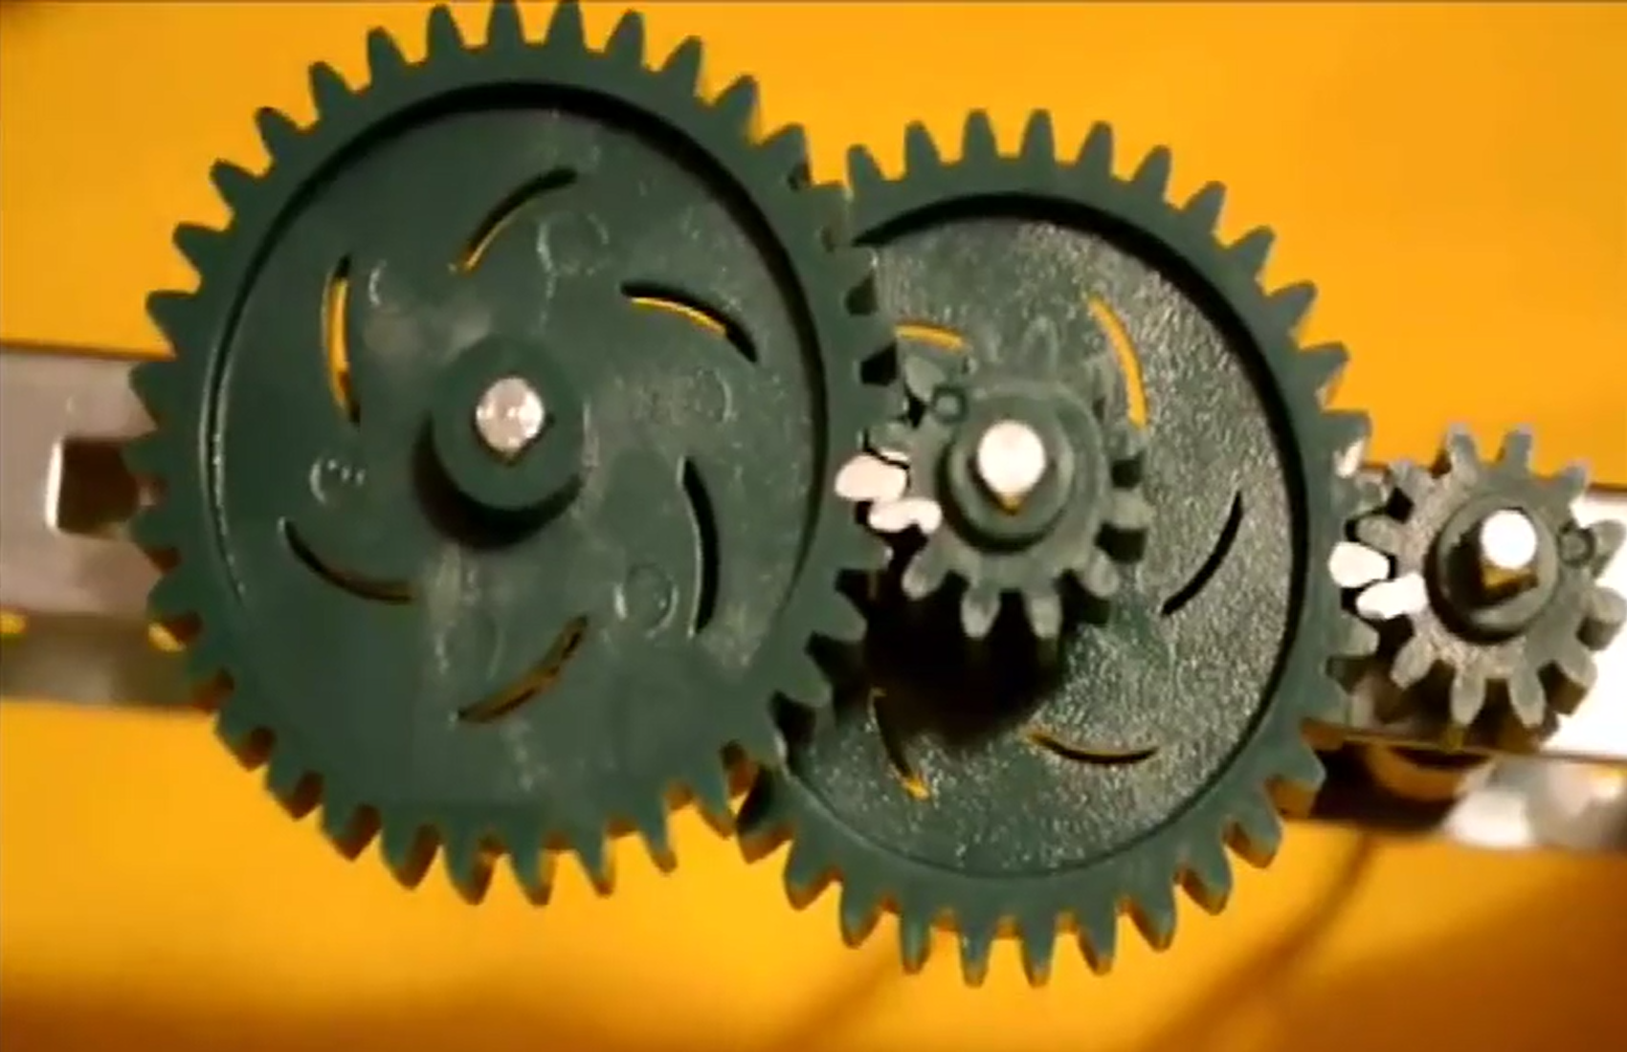
Hardware/Software Co-optimization
HW: AI chip
SW: AI model

